Slide 1
ISTITUTO COMPRENSIVO LORENZO LOTTO
Scuola dell’Infanzia

Slide 2
ASSEMBLEA ISCRIZIONI
A.S. 2024-2025
MERCOLEDI’ 17 GENNAIO 2024 ORE 18:15 SEDE CENTRALE I.C.
OPEN DAY:
SABATO 20 GENNAIO ORE 10:30 – 12:00

Slide 3
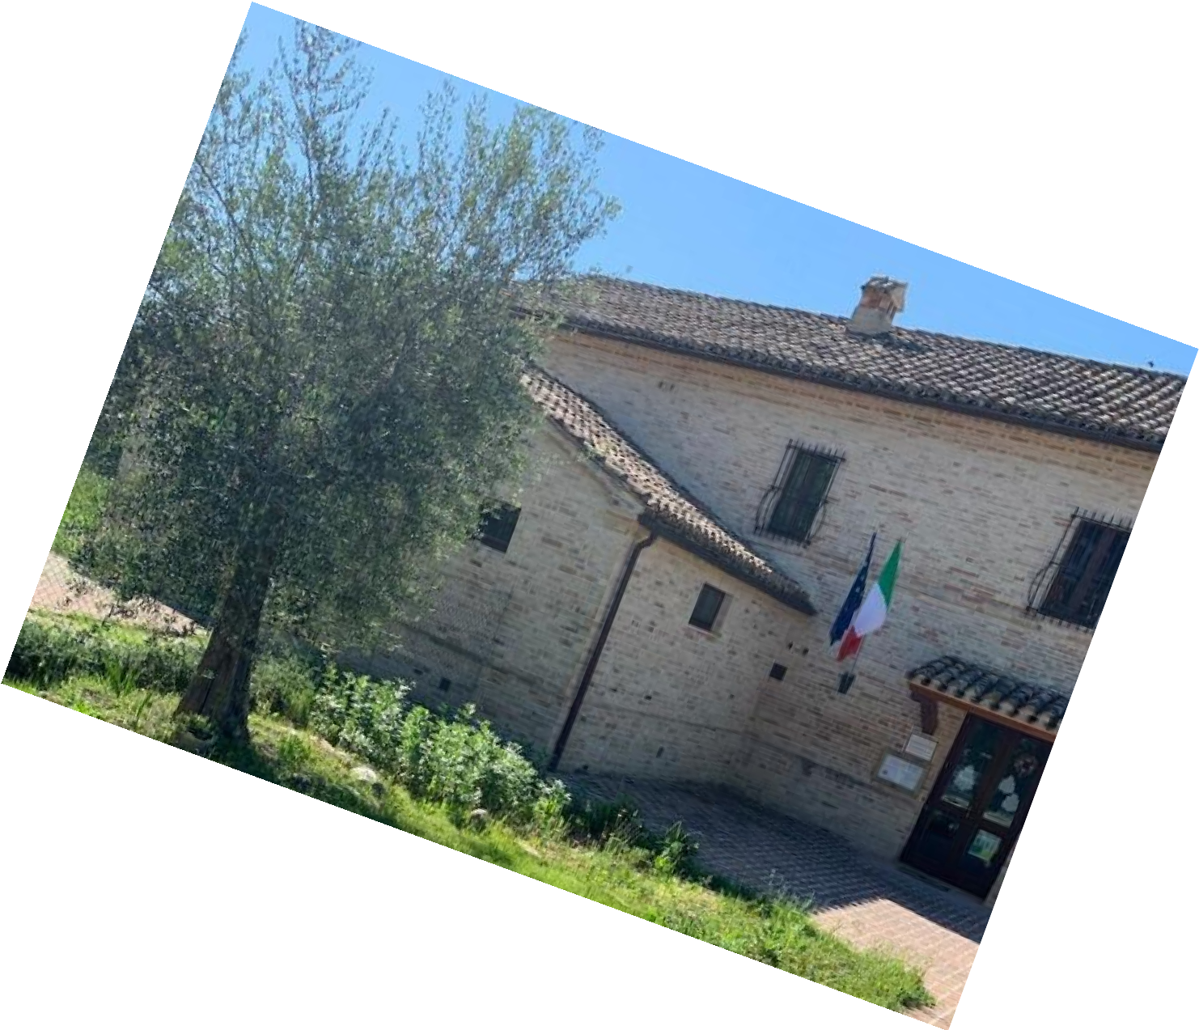
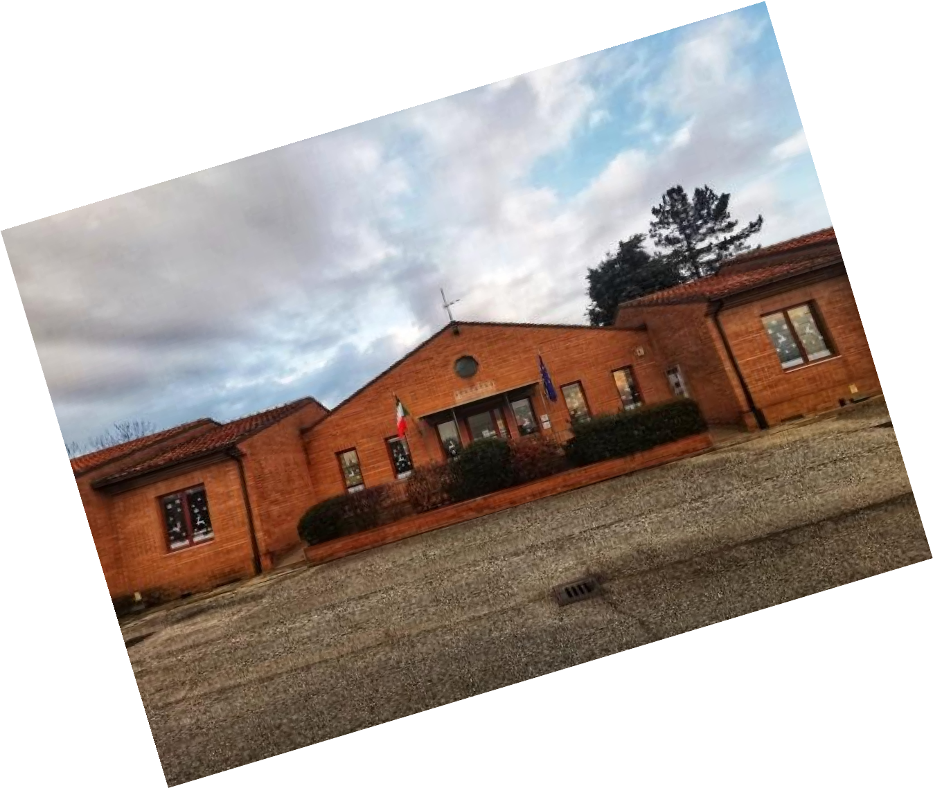
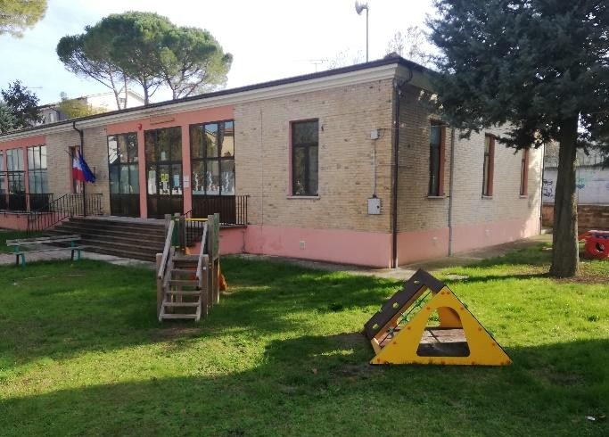
Scuole Infanzia
Scuola dell’Infanzia CAMPIGLIA
3 sezioni
Scuola dell’Infanzia DON DANTE RACCICHINI
1 sezione
Scuola dell’Infanzia
C.A. DALLA CHIESA
3 sezioni

Slide 4
LE SEZIONI
Tutte le Scuole dell’infanzia dell’I.C. adottano come criterio per la formazione delle sezioni, la tipologia della
sezione eterogenea.
Nella scuola dell’infanzia le sezioni di ciascun plesso sono già costituite da bambini di 4 e 5 anni che frequentavano la scuola nell’a.s. precedente. I nuovi iscritti pertanto vengono inseriti nelle tre sezioni dei plessi, rispettando per quanto possibile le preferenze espresse.
CRITERI PER LA FORMAZIONE DELLE SEZIONI
Nella ripartizione degli alunni nelle diverse sezioni si soddisfano le seguenti condizioni:
Equità numerica fra sezioni
Il mantenimento dell’equilibrio numerico fra le diverse fasce d’età
Il mantenimento dell’equilibrio di genere

Slide 5
TEMPO SCUOLA
Dal lunedì al venerdì
Orario di Funzionamento
8:00-16:00
Frequenza
TURNO INTERO (8:00-16:00) 40 h settimanali
TURNO ANTIMERIDIANO: 8:00 - 12.15 (senza mensa)
8:00 – 13:15 (con mensa)

Slide 6
Articolazione della giornata scolastica
8:00 – 9:15 ACCOGLIENZA
9:30 – 10:00 MERENDA
10:00 – 10:30 ATTIVITA’ DI GRANDE GRUPPO
10:30 – 12:00 ATTIVITA’ DI SEZIONE/INTERSEZIONE
12:00 – 13:00 PRANZO
13:00 – 14:00 GIOCO LIBERO
14:00 – 15:15 ATTIVITA’ LABORATORIALE/DIDATTICA
15:30 – 16:00 USCITA
Ogni momento della giornata viene organizzato e pensato con riferimento a precisi obiettivi

Slide 7
Orari di ingresso e di uscita
SCUOLE INFANZIA | GIORNI DI LEZIONE | ARRIVO PULMINO | ARRIVO IN AUTONOMIA | USCITA CON GENITORI | USCITA PULMINO | USCITA IN AUTONOMIA
CAMPIGLIA | Dal lunedì al venerdì | 8:40/8:45 | 8:00 – 9:15 | Turno antimeridiano Senza mensa 11:45 – 12.15 Turno antimeridiano Con mensa 13:00 – 13:15 | 16:00 | Dalle 15:30 alle 15:45
CARLO ALBERTO DALLA CHIESA | Dal lunedì al venerdì | 8:40/8:45 | 8:00 – 9:15 | Turno antimeridiano Senza mensa 11:45 – 12.15 Turno antimeridiano Con mensa 13:00 – 13:15 | 15:45 | Dalle 15:30 alle 15:45
DON DANTE RACCICHINI | Dal lunedì al venerdì | 8.35/8:40 | 8:00 – 9:15 | Turno antimeridiano Senza mensa 11:45 – 12.15 Turno antimeridiano Con mensa 13:00 – 13:15 | 15:25 | Dalle 15.30 alle 15:50

Slide 8
Per tutto il periodo destinato all’accoglienza,
ovvero dall’inizio della scuola fino ad inizio mensa scolastica(inizio Ottobre), la scuola funziona dal lunedì al venerdì
dalle ore 8.00 alle ore 13.00.
Questo per garantire, in tutte le sezioni, la compresenza delle insegnanti che è funzionale ad offrire una maggior qualità del servizio.
Soffermiamoci su 2 ASPETTI
COMPRESENZA DOCENTI
PERIODO
ACCOGLIENZA

Slide 9
PERIODO DELL’ACCOGLIENZA
Il primo periodo dell’anno scolastico è detto periodo dell’accoglienza perché è dedicato all’inserimento dei bambini nuovi iscritti e di tutti gli alunni che ritornano a scuola.
Ogni anno le insegnanti di tutti plessi condividono la stesura di
un unico “progetto accoglienza”,
confrontandosi sulle linee guida e sulle strategie metodologiche da mettere in atto,
con l’obiettivo prioritario di favorire
lo STARE BENE A SCUOLA.
Per tutto il periodo dell’accoglienza si consiglia un inserimento graduale e consono ai bisogni affettivi ed emotivi di ciascun bambino.
Durante la prima settimana di frequenza, per i bambini nuovi iscritti,si consiglia una permanenza massima di due ore

Slide 10
COMPRESENZA DELLE DOCENTI
Durante il periodo dell’accoglienza le docenti sono in compresenza dalle 8:00 alle 13:00
Durante l’a.s. la presenza delle docenti in ogni sezione è articolata in turni:
1. ANTIMERIDIANO dalle 8:00 alle 13:00
2. POMERIDIANO dalle 11:00 alle 16:00
La COMPRESENZA delle docenti si concentra di norma nella fascia oraria 11:00 – 13:00

Slide 11
IL VALORE DELLA COMPRESENZA
E’ LA RISORSA CHE PERMETTE ALLA SCUOLA DELL’INFANZIA DI RAGGIUNGERE APPIENO I PROPRI OBIETTIVI, NEL RISPETTO DEI BISOGNI EDUCATIVI DI CIASCUNO
Le insegnanti, mediante un lavoro coordinato utilizzano le ORE DI COMPRESENZA per:
realizzazione di laboratori ed attività creative ludico-espressive (teatro, pittura, manipolazione, laboratorio metafonologico …)
suddivisione dei bambini in gruppi omogenei per età
didattica in piccoli gruppi costituiti in base agli interessi manifestati dai bambini
realizzazione di interventi individualizzati
attività di rinforzo linguistico
svolgimento di attività di recupero
-Per una gestione più agevole e produttiva della vita della sezione-

Slide 12
“SCUOLA come AMBIENTE DI VITA”
La scuola dell’Infanzia, ponendosi alla base di un curricolo verticale, si presenta con un PROPRIO PROGETTO EDUCATIVO e
un PROPRIO VALORE PEDAGOGICO-CULTURALE.
Come sancito da “Le indicazioni nazionali per il curricolo della scuola dell’infanzia e del primo ciclo di istruzione” del 2012, essa si propone, di consentire ai bambini e alle bambine che la frequentano di perseguire le finalità proprie di:
IDENTITÀ
AUTONOMIA
COMPETENZE
CITTADINANZA

Slide 13
Il tutto viene perseguito nell’ottica di un percorso curricolare articolato attraverso cinque
CAMPI DI ESPERIENZA:

Slide 14
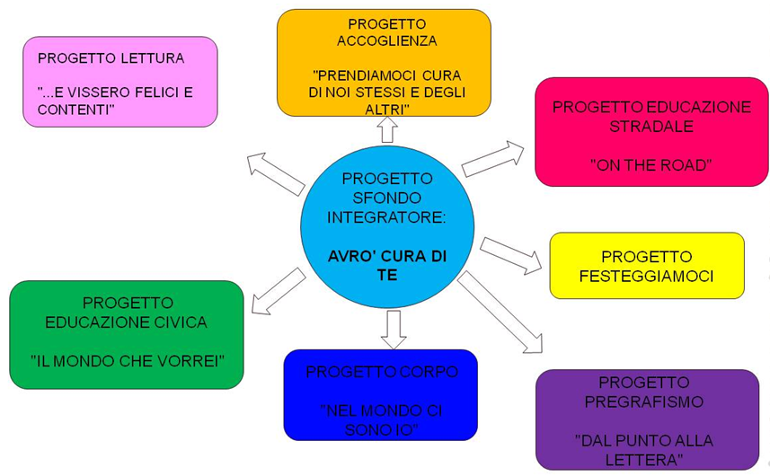
PROGETTAZIONE ANNUALE DELLE ATTIVITA ’EDUCATIVE A.S. 2023/2024 SCUOLA DELL’INFANZIA
Le docenti di tutti i plessi si riuniscono ad inizio anno e si confrontano per stilare una Progettazione annuale in cui vengono individuati le tematiche , gli obiettivi, i contenuti didattici, le metodologie ed i tempi;
il tutto nell’ottica di una progettualità flessibile.

Slide 15
DIDATTICA STEM
SCUOLA INFANZIA
Le linee guida di finanziamento del PNRR hanno supportatoil nostro istituto nell'incentivare l'insegnamento delle discipline STEM.
BENEFICI DELL’INSEGNAMENTO STEM:
ELEMENTO CHIAVE DELL’INSEGNAMENTO
STEM :
introdurre bambini alle materie STEM fin dai primi anni di scuola favorisce l'acquisizione di conoscenze e competenze.
Stimola l'interesse per il mondo circostante.
Offre vantaggi significativi, incoraggiandoli ad affrontare problemi complessi e a cercare soluzioni innovative.
Mettere in pratica ciò che si impara attraverso esperimenti scientifici.
Utilizzare tecnologie per risolvere problemi.
Apprendimento tramite azione di indagine, connessione con natura, arte, territorio e dimensione ludica.
Approccio alla scuola dell'infanzia - Creazione di opportunità esperienziali per scoprire, toccare, smontare, costruire e ricostruire.
Potenziamento dell'utilizzo di strumenti tecnologici come Lim, PC, tablet, piccoli robot e coding.

Slide 16
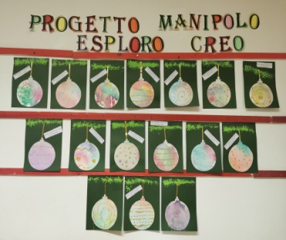
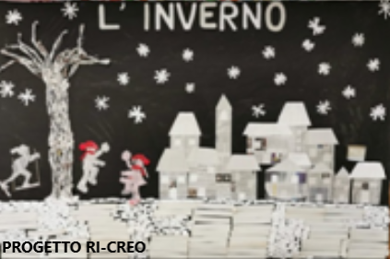
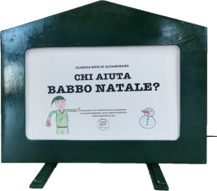
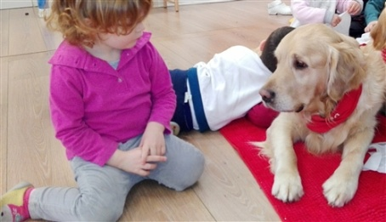
Tale programmazione viene arricchita ed integrata dai progetti presenti nel PTOF
ISTITUTO COMPRENSIVO “L. LOTTO”
MONTE SAN GIUSTO
PIANO OFFERTA FORMATIVA 2022-2025
PROGETTI SCUOLA DELL’INFANZIA
“Cine Giochiamo”
“Ci vuole un albero”
“Le parole nostre amiche: progetto L2”
“1…2…3….English!”
“Manipolo, esploro, creo”
“Un libro per amico”
“Silenzio e relax!”
“Laboratorio di musico-terapia”
“Le piccole voci della scuola dell’infanzia”
“Ri-Creo!”
“Progetto Inclusione”
“Pet therapy and pet education”
KAMISHIBAI
Nel dettaglio l’offerta formativa del nostro istituto può essere approfondita consultando il sito della scuola:
https://www.lorenzolotto.edu.it

Slide 17
SPECIFICITA’ del CONTESTO EDUCATIVO
La scuola dell’Infanzia, tenendo presenti e rispettando i bisogni dei bambini, riconosce come suoi connotati specifici e pone al centro del suo operato le seguenti DIMENSIONI:
GIOCO
in tutte le sue forme ed espressioni: esplorativo, funzionale, simbolico.
RELAZIONE PERSONALE tra
pari e con adulti significativi
LA PERSONA
con i suoi ritmi e stili di apprendimento
CURIOSITA’ di
osservare, chiedere, scoprire le cose ed il perché della cose
IL FARE e VIVERE LE ESPERIENZE CONCRETE

Slide 18
Alcune parole-chiave:
SPAZI
ROUTINE
ACCOGLIENZA
Lo spazio scolastico non è semplice contenitore ma costituisce una risorsa educativa preziosa. Lo spazio scolastico nella sua disposizione invita gli alunni a:
prendere iniziative
sviluppare le proprie inclinazioni
seguire i propri interessi.
Li stimola all’azione e all’esplorazione. Lo spazio è strutturato ed organizzato in ANGOLI.
Nella Scuola dell’Infanzia tutte le attività relative alla cura del bambino vengono definite routine. Sono gesti e momenti che si ripetono ogni giorno, rilassano, calmano e permettono al bambino di trovare un equilibrio emotivo. Hanno un’ampia valenza educativa
è un atteggiamento di fondo tipico di questo contesto, che tiene conto delle esigenze e dei bisogni degli ALUNNI. È una fase di conoscenza reciproca tra le FAMIGLIE e il personale docente.
La scuola dell’infanzia non è solo il luogo degli apprendimenti cognitivi e formali, ma è anche lo spazio nel quale il bambino ha necessità di trovare sicurezza emozionale, calore, affetti e benessere …

Slide 19
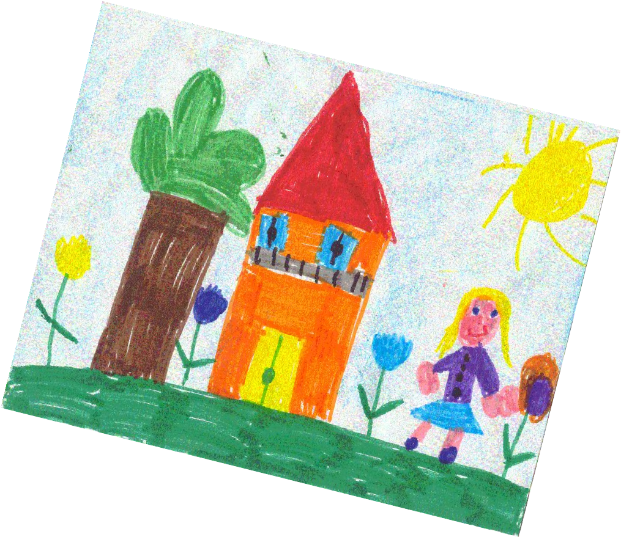
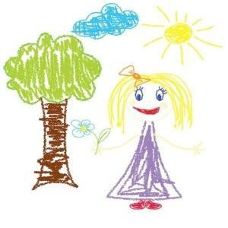
Alla scuola dell’infanzia strumenti chiave per la valutazione sono l’OSSERVAZIONE e la VALUTAZIONE FORMATIVA
Il Primo approccio di tipo osservativo e valutativo avviene già in fase iniziale.
Le insegnanti sono attente a:
fare un’analisi della situazione socio-culturale, al fine di individuare bambini con bisogni educativi speciali
cogliere il grado di maturità affettiva, relazionale e cognitiva che i bambini hanno raggiunto in rapporto all’ età
cogliere il grado di interesse, curiosità e partecipazione manifestato verso le prime attività proposte
osservare e valorizzare le prime produzioni libere e spontanee dei bambini

Slide 20
MODALITA’ DI VALUTAZIONE
□ VALUTAZIONE INIZIALE:
In base ad essa viene improntato il progetto educativo - didattico di plesso, la cui caratteristica principale è la flessibilità, per cui quest’ultimo può essere riadattato in
base alle criticità emerse ed alle esigenze dei bambini.
□ VALUTAZIONE IN ITINERE:
attraverso di essa vengono analizzati sistematicamente gli obiettivi raggiunti onde poter riprogettare ed organizzare le attività successive, riequilibrando le proposte educative in base alla risposta dei bambini, ai ritmi ed agli stili di apprendimento di ciascuno di
essi.
□ VALUTAZIONE FINALE:
Ci permette di analizzare l’intero processo educativo e l’efficacia dell’azione didattica, anche attraverso la verifica degli apprendimenti e dei traguardi di competenza
raggiunti dai bambini.

Slide 21
MODALITA’ DI VERIFICA
Nella verifica si ricerca la conferma oggettiva che i bambini abbiano raggiunto gli obiettivi prefissati. Ai fini della verifica si utilizzano i seguenti strumenti:
l’osservazione diretta del bambino posto in contesto operativo concreto (libero e strutturato)
Il modo di muoversi e di approcciarsi alle proposte operative
le autonomie
le risposte e le domande dei bambini
gli elaborati grafici e le schede operative ( attenzione rivolta al processo)
Le FAMIGLIE sono chiamate per un colloquio di confronto due volte l’anno:
GENNAIO
MAGGIO/GIUGNO

Slide 22
ISCRIZIONI PER a.s. 2024/25
Il MIM ha pubblicato in data 12/12/2023 la circolare Ministeriale n° 40055 relativa alle procedure di iscrizione per l’anno scolastico 2024/25.
La SCADENZA per la presentazione delle domande di iscrizione per tutti gli ordini di scuola è fissata al 10 FEBBRAIO 2024.
Le domande di iscrizione possono essere presentate dal 18 Gennaio 2024 fino al 10 Febbraio 2024.
Le iscrizioni e le conferme dovranno essere effettuate esclusivamente in via cartacea per la scuola dell’Infanzia.

Slide 23
Dal 18 Gennaio al 10 Febbraio 2024 ISCRIZIONI SCUOLA DELL’INFANZIA SU MODELLO CARTACEO
Iscrizioni scuola dell’Infanzia
A.S. 2024-2025
Da consegnare a mano in segreteria (dalle ore 11:00) o per email all’indirizzo: mcic82100x@istruzione.it
*Si raccomanda di portare con sé un documento di identità di entrambi i genitori e codice fiscale o di allegare tali documenti sulla email.
L’orario di consulenza dell’Ufficio Segreteria previsto per le iscrizioni sarà il seguente:
dalle ore 11:00 alle 14:00 dal lunedì al venerdì
dalle ore 9:00 alle ore 13:00 il sabato

Slide 24
Soggetti aventi diritto all’Iscrizione
Tutti i bambini che compiranno i 3 anni entro l’ a.s. per cui si richiede l’iscrizione ( 2024-2025)
Tutti gli alunni in epoca (3-5 anni) trasferiti da altra istituzione scolastica, da altro paese o che non hanno mai frequentato la scuola dell’infanzia
I bambini anticipatari, ovvero coloro che compiono i tre anni nel periodo dal 1° gennaio al 30 aprile dell’anno scolastico in corso
Si ricorda che per accedere alla scuola dell’Infanzia è comunque obbligatorio l’adempimento dell’obbligo vaccinale pena l‘accettazione/ decadenza dell’Iscrizione

Slide 25
CRITERI PER L’ACCOGLIENZA DEGLI ALUNNI ANTICIPATARI
(Delibera del Collegio dei Docenti)
I bambini anticipatari, ovvero coloro che compiono i tre anni nel periodo dal 1° gennaio al 30 aprile dell’anno scolastico in corso, vengono accolti, a partire dal mese di settembre, secondo le seguenti modalità:
Frequenza dalle ore 8.00 alle ore 12.00, con esclusione, di norma, dal servizio mensa fino al compimento del terzo anno di età e comunque previa valutazione pedagogica delle Docenti.
Onde agevolare il normale andamento dell’attività educativo - didattica, si consiglia ai genitori di fare in modo che i bambini abbiano già pienamente acquisito il controllo sfinterico.

Slide 26
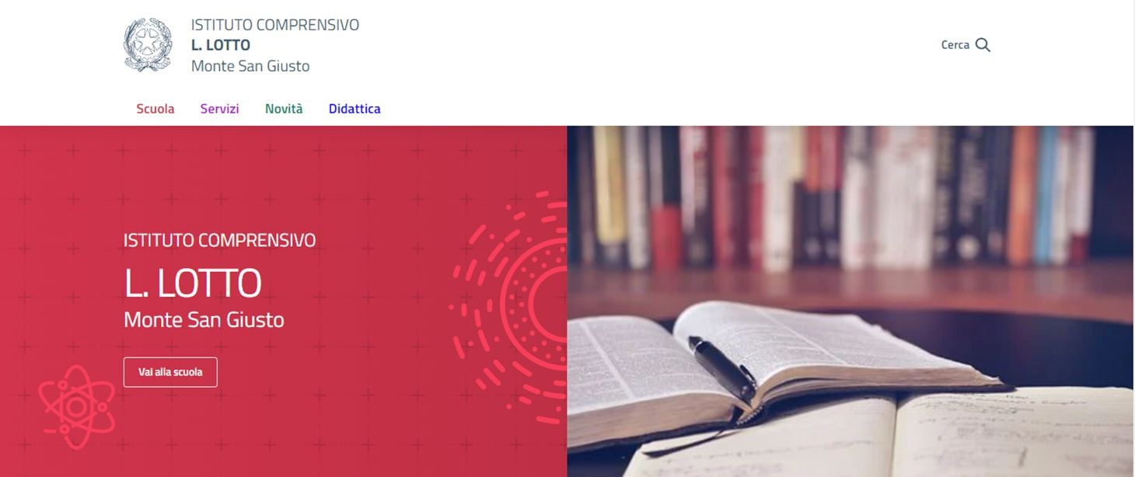
I NOSTRI CONTATTI
Segreteria scolastica
0733.837336
dalle ore 11:00 alle 14:00 dal lunedì al venerdì
dalle ore 9:00 alle ore 13:00 il sabato
www.lorenzolotto.edu.it

